Slide 1


Tecnologie solari per la produzione elettrica: PV e Solare Termodinamico
prof. Mauro REINI
docente di sistemi per l’energia e l’ambiente
Università di Trieste – Polo di Pordenone
AA 2019-2020
Consorzio di Pordenone per la formazione superiore, gli studi universitari e la ricerca
Università degli Studi di Trieste
Polo Didattico e Culturale di Pordenone

Slide 2
Produzione CHP da energia solare e solare termodinamico

Slide 3
Tecnologie per la cogenerazione con energia solare
Pannelli PV raffreddati, con recupero termico,
Collettori a concentrazione + cicli termodinamici STIRLIG, o altri (ORC).

Slide 4
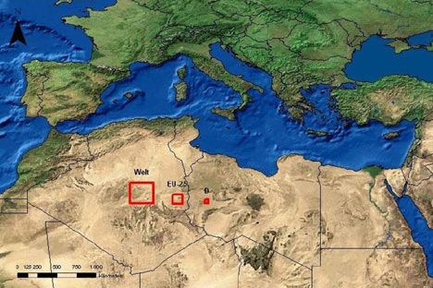
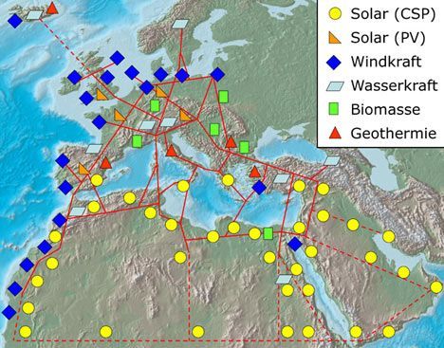
Desertech: Electricity from the desert

Slide 5
La cogenerazione solare Pannelli PV raffreddati
Fonte: Fototherm

Slide 6
La cogenerazione solare con cicli termodinamici
La concentrazione è necessaria perché il rendimento dei cicli aumenta con la T di somministrazione del calore.
Motore alimentato da fluido termovettore,
Motore collocato nel fuoco del collettore.

Slide 7
Collettori a concentrazione lineare

Slide 8
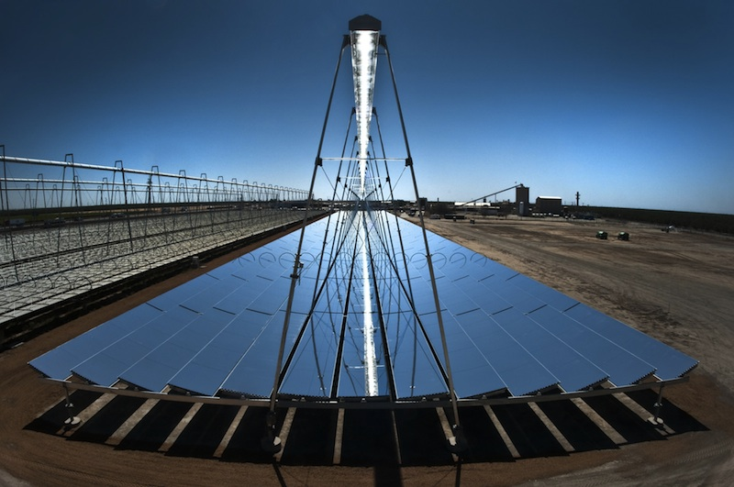
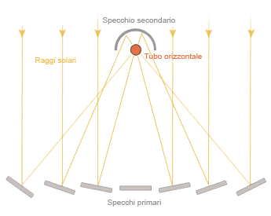
Concentratore lineare «Fresnel»

Slide 9
Concentratore lineare «Fresnel»

Slide 10
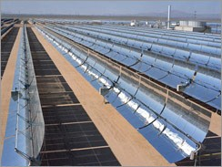
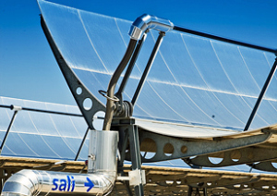
Concentratore parabolico lineare

Slide 11
Concentratore parabolico lineare

Slide 12
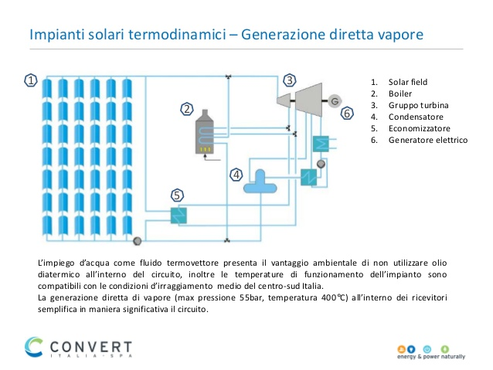
Concentratore parabolico lineare
Generazione diretta di vapore

Slide 13
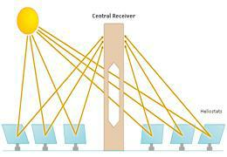
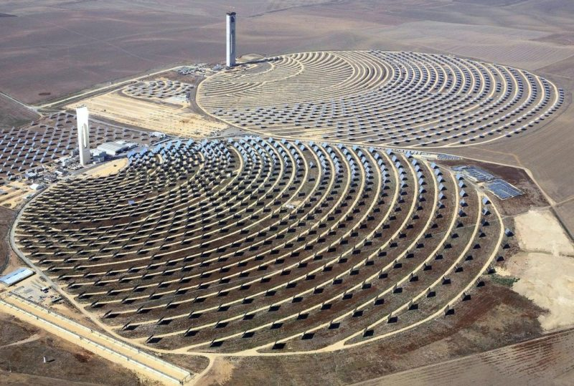
Concentratore a torre

Slide 14
Concentratore a torre

Slide 15
La cogenerazione solare con cicli termodinamici

Slide 16
La cogenerazione solare con gruppi ORC
Radiazione solare
evaporatore
turbina
generatore elettrico
rigeneratore
olio diatermico
condensatore
MDM
acqua
U
.
T
.
Collettore solare a concentrazione
Circuito ad olio diatermico
Gruppo ORC
Utenza termica

Slide 17
La cogenerazione solare con gruppi ORC
evaporatore
turbina
generatore elettrico
MDM
acqua
U
.
T
.
condensatore
rigeneratore

Slide 18
La cogenerazione solare con gruppi ORC (Turboden -2014)

Slide 19
Solar dish

Slide 20
La cogenerazione solare con gruppi STIRLING
Il generatore solare EuroDish installato al CESI (uno dei 6 sistemi di questo tipo costruiti finora) ha un potenza nominale di 10 kWe. E' realizzato su progetto della SBP con motore Stirling SOLO 161.

Slide 21
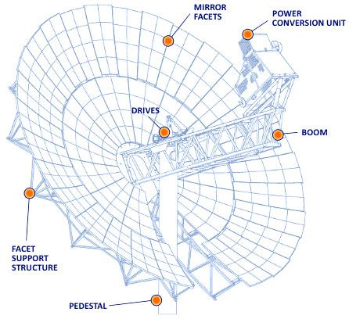
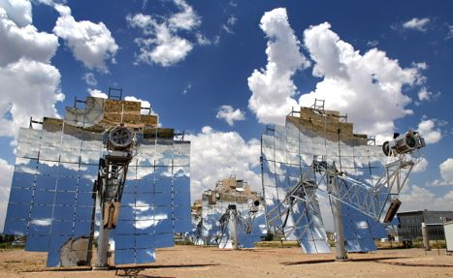
La cogenerazione solare con gruppi STIRLING

Slide 22
La cogenerazione solare con gruppi STIRLING

Slide 23
Cicli “ibridi” ad energia Solare e combustibile fossile
Preriscaldamento della aria compressa di un gruppo TG con energia solare fino a T elevatissime,
Alimentazione a metano della camera di combustione,
T massima del ciclo oltre 1000°C.

Slide 24
Le opzioni tecnologiche per il fluido termovettore

Slide 25
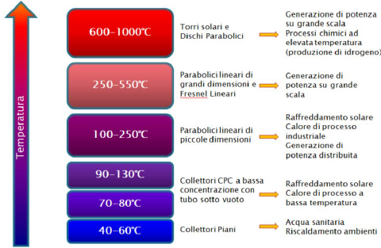
Livelli tipici di temperatura richiesti in alcuni processi industriali

Slide 26
Solar Cooling
Soltigua ha realizzato un impianto pilota di solar cooling presso la propria sede di Gambettola che utilizza concentratori parabolici lineari e una macchina ad assorbimento a doppio effetto, con acqua-LiBr.

Slide 27
Caratteristiche delle tecnologie per la cogenerazione solare
Motore alimentato da fluido termovettore:
  T massima limitata dalle caratteristiche del fluido a ~ 350°C,
  Libertà nel sistema di concentrazione e inseguimento solare,
  Agevole raccolta del calore cogenerato,
  Possibilità di modulare la temperatura del calore cogenerato,
  Piccole taglie ancora da sviluppare.
Motore collocato nel fuoco del collettore:
  Sistema di concentrazione e inseguimento solare gravato dal peso del motore,
  T massima limitata solo dal fattore di concentrazione (in generale elevata) ⇒ elevato rendimento del ciclo,
  Gruppi STIRLIG disponibili anche per piccole taglie.

Slide 28
Prestazioni dei sistemi per la cogenerazione solare
Il rendimento termico dei sistemi solari cogenerativi (come quello dei sistemi alimentati a gas) deve essere valutato con riferimento al calore effettivamente utilizzato,
Nei mesi estivi è facile avere una sovrapproduzione di calore rispetto alle esigenze delle utenze del terziario,
Un esteso utilizzo del calore cogenerato è più facile quando questo venga utilizzato in processi produttivi.

Slide 29
Potenziali sviluppi della cogenerazione solare con cicli termodinamici
Aumento della T massima dei cicli:
  STIRLING: perfezionamento dei sistemi di focalizzazione,
  RANKINE - ORC: realizzazione del processo di evaporazione nel collettore, senza l’uso di fluido termovettore.
TRIGENERAZIONE: produzione di Potenza elettrica, Termica e Frigorifera ⇒ si tratta di utilizzare il calore cogenerato anche in estate, producendo acqua refrigerata.
Cicli “ibridi” ad energia Solare e combustibile fossile

Slide 30
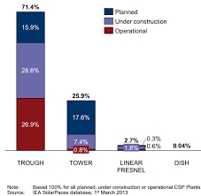
Prospettive solare termodinamico
I collettori a concentrazione possono produrre energia termica a media (200-300 °) e alta temperatura (>500°C) consentendo la produzione di energia elettrica mediante cicli termodinamici (solare termodinamico) oppure l’impiego diretto come calore di processo;
L’energia termica può essere resa disponibile sotto forma di differenti fluidi termovettori (olio diatermico, sali fusi o vapore);
Il sistema può essere dotato di accumulo termico, svincolando in parte la fase di utilizzo (sia per la produzione di energia termica che elettrica) dalla disponibilità della fonte solare;
La tecnologia si presta (più del fotovoltaico) alla creazione di una filiera nazionale;
Specie i sistemi lineari Fresnel promettono riduzioni di pesi, costi e ingombri.

Slide 31
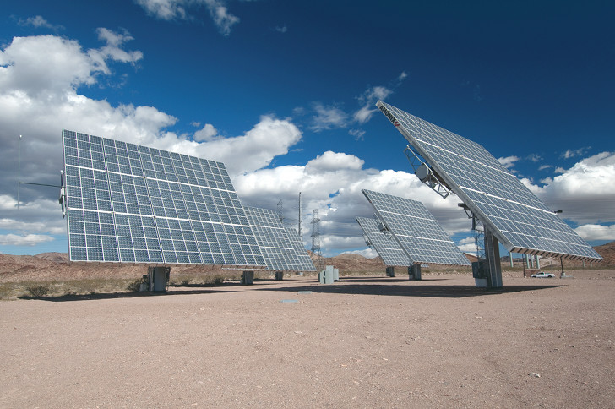

Slide 32
